Slide 1
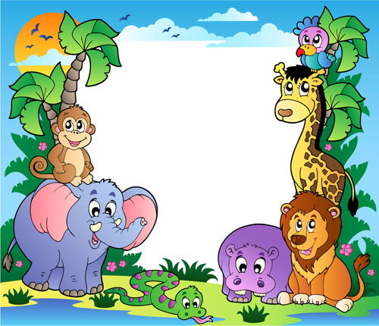
L-Annimali Selvaġġi

Slide 2


Ikklikkja fuq l-annimal
ljun

Slide 3
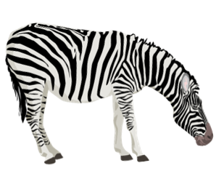
Ikklikkja fuq l-annimal
żebra

Slide 4
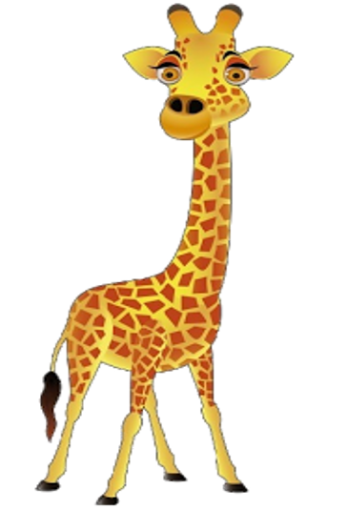
Ikklikkja fuq l-annimal
ġiraffa

Slide 5
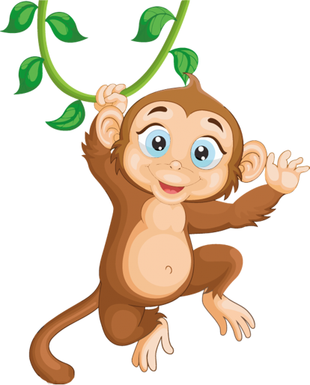
Ikklikkja fuq l-annimal
xadina

Slide 6
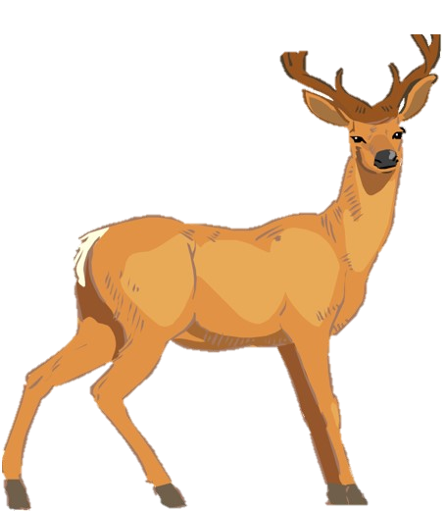
Ikklikkja fuq l-annimal
ċerva

Slide 7
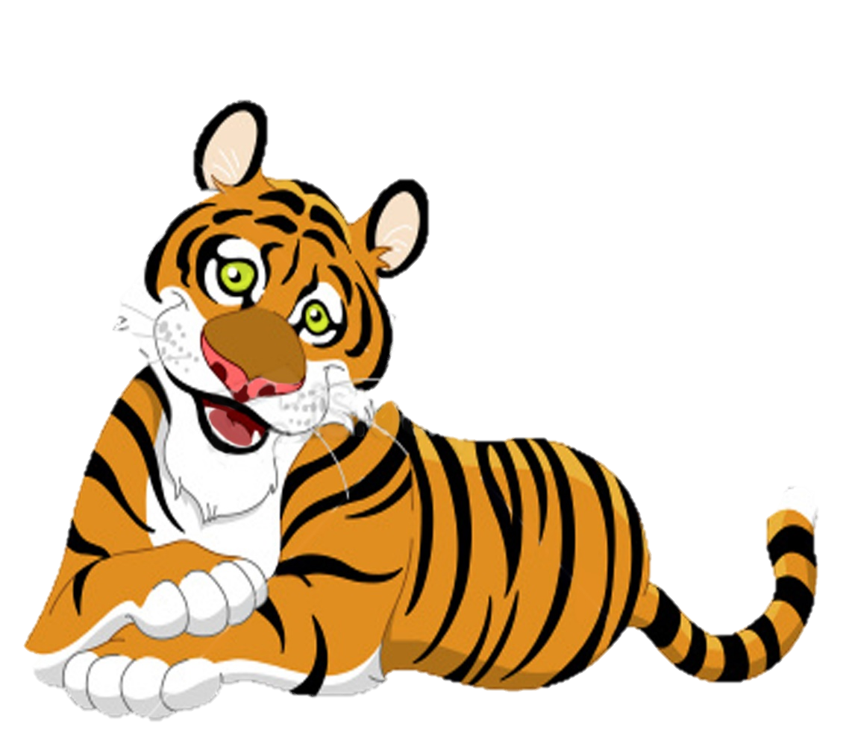
Ikklikkja fuq l-annimal
tigra

Slide 8
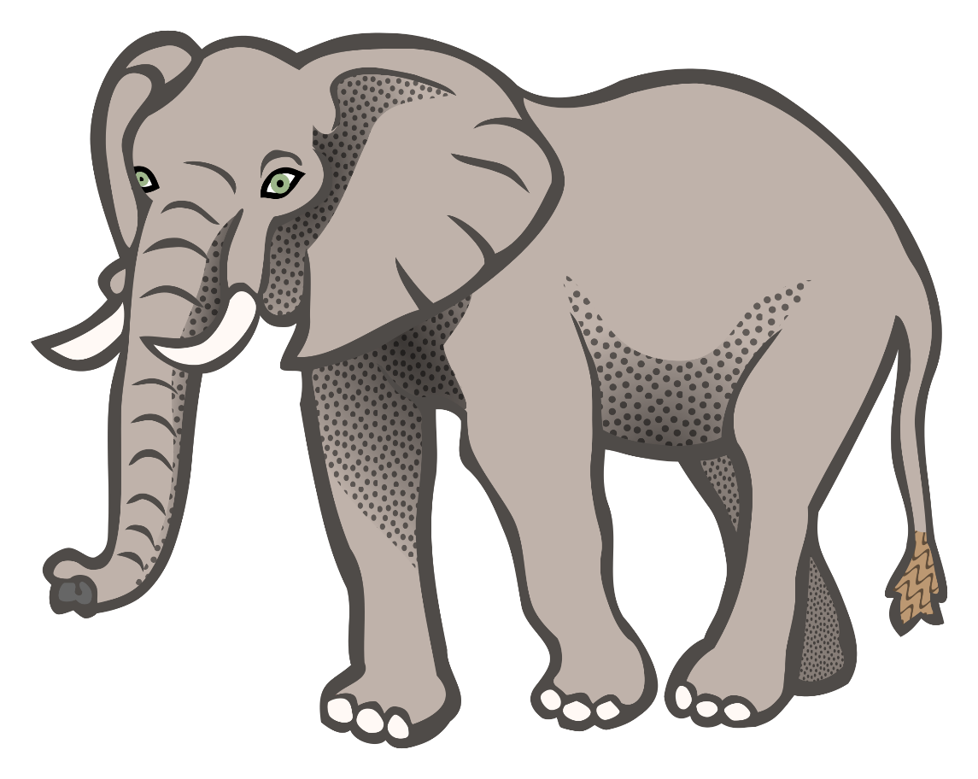
Ikklikkja fuq l-annimal
ljunfant

Slide 9
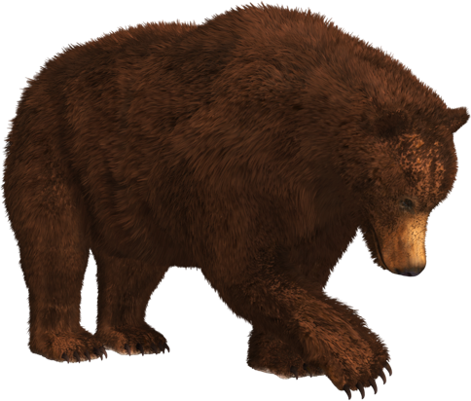
Ikklikkja fuq l-annimal
ors

Slide 10
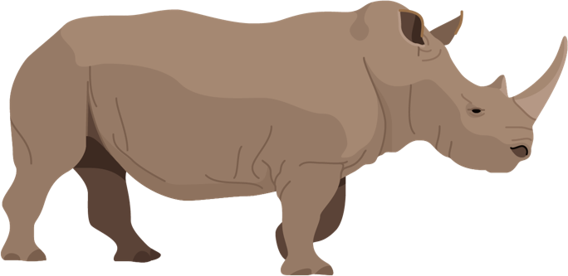
Ikklikkja fuq l-annimal
rinoċeront

Slide 11
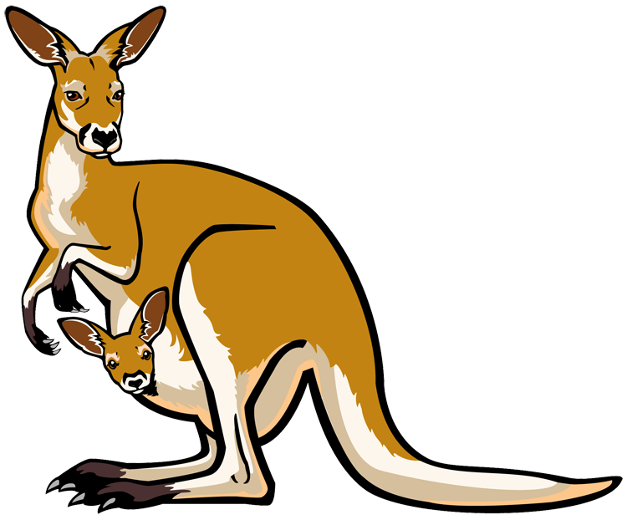
Ikklikkja fuq l-annimal
kangarù

Slide 12
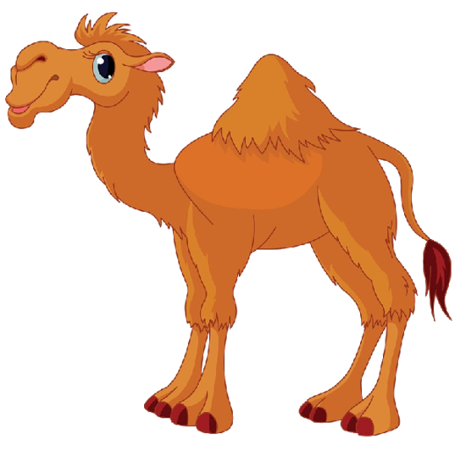
Ikklikkja fuq l-annimal
ġemel

Slide 13
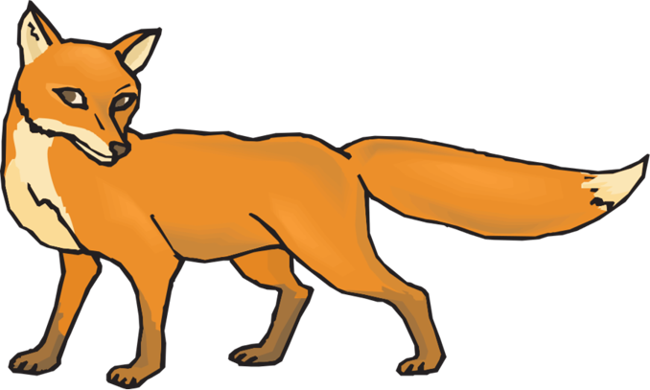
Ikklikkja fuq l-annimal
volpi

Slide 14
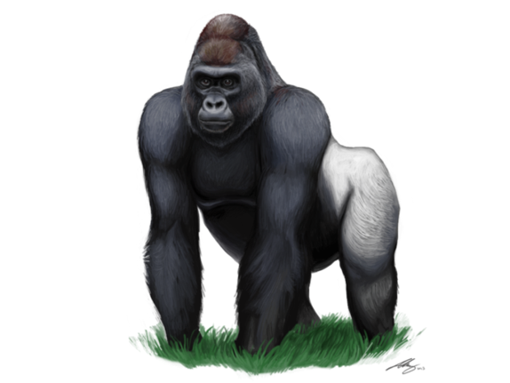
Ikklikkja fuq l-annimal
gurilla

Slide 15
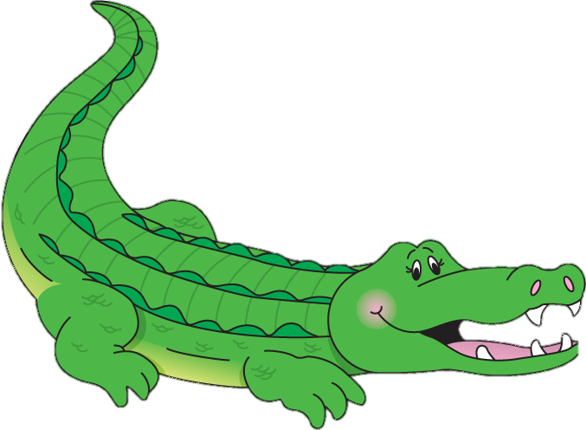
Ikklikkja fuq l-annimal
kukkudrill

Slide 16
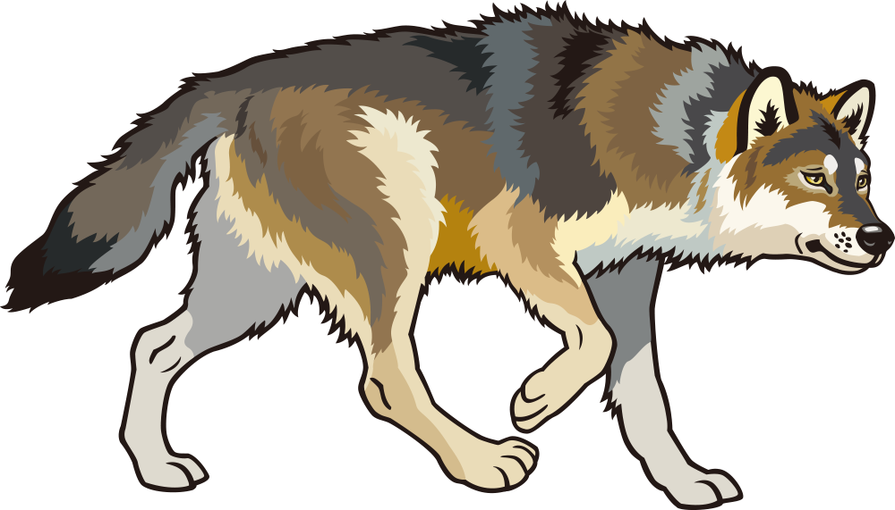
Ikklikkja fuq l-annimal
lupu

Slide 17
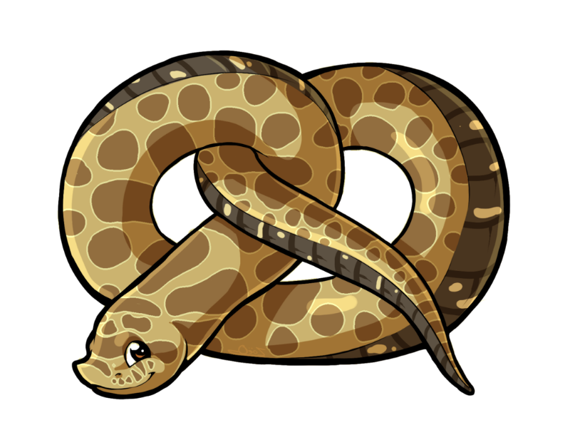
Ikklikkja fuq l-annimal
serp

Slide 18
malti.skola.edu.mt

